Slide 1
Презентация к уроку русского языка в 9 классе на тему: «Сложноподчинённые предложения с придаточным сравнения»
Учитель русского языка и литературы
МАОУ «Гимназия №1» г. Бугуруслана
Тюдина Людмила Валерьевна

Slide 2
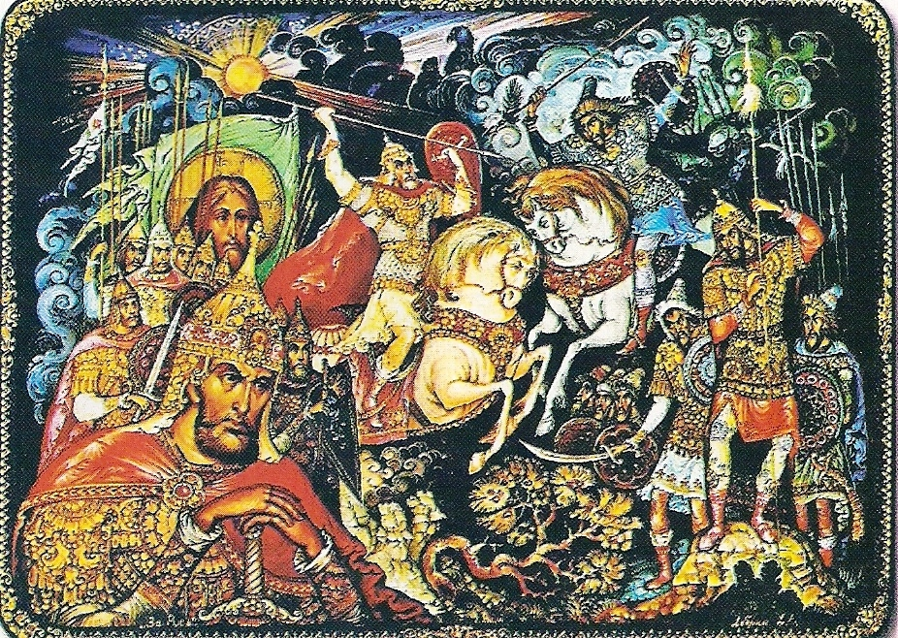

Slide 3
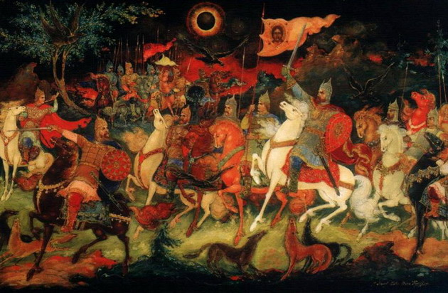

Slide 4

«Слово о полку Игореве», как грань алмаза, сияет на небосводе русской поэзии

Slide 5
«Слово о полку Игореве», как грань алмаза, сияет на небосводе русской поэзии

Slide 6
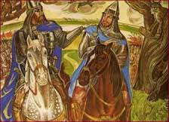
Сравнение - это образное выражение, построенное на сопоставлении двух предметов или состояний, имеющих общий признак

Slide 7
«Слово о полку Игореве», как грань алмаза, сияет на небосводе русской поэзии.
Написанная более восьмисот лет назад поэма «Слово о полку Игореве» воспринимается, точно мы читаем живое и трепетное искусство.

Slide 8

«Слово о полку Игореве», как грань алмаза, сияет на небосводе русской поэзии.
Написанная более восьмисот лет назад
поэма «Слово о полку Игореве» воспринимается,
точно мы читаем живое и трепетное искусство.

Slide 9
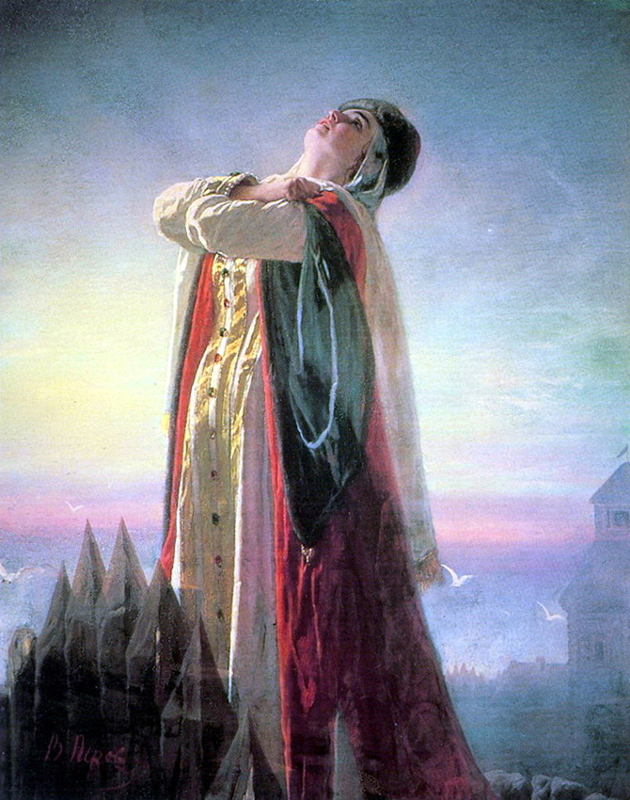
СПП с придаточным сравнения

Slide 10
Сложноподчинённое предложение с придаточным сравнения
Придаточное предложение поясняет содержание главной путём сравнения одного предмета, признака, действия с другими
Придаточные сравнительные отвечают на вопросы | как? подобно чему?
Придаточные сравнительные присоединяются ко всей главной части с помощью союзов | как, точно, словно, будто, как будто, подобно тому как, как если бы, чем
Придаточное сравнения
стоит после главной части: | Поэма «Слово о полку Игореве» воспринимается, точно мы читаем живое и трепетное искусство.
может занимать позицию перед главной частью: | Как образы, пейзажи и лирические монологи волнуют читателей памятника древнерусской литературы, так и поэтические тропы удивляют свои многообразием.

Slide 11
Восхищение красотой земли, где жили деды и прадеды, где нам суждено прожить жизнь. Повторить себя в детях, состариться и уйти в землю, родившую нас, – это важнейший эмоциональный источник любви к Родине. В мире есть страны, где природа ярче наших полей и лугов, но родная красота должна стать для наших детей самой дорогой, подобно тому как глаза матери мы запоминаем на всю жизнь...
Но пусть эта красота войдет в сердце вместе с мыслью о том, что не было бы ни цветущего сада, ни пчелиной арфы, ни ласковой материнской песни, если бы не направил свой пылающий самолет на вражеские танки Николай Гастелло, если бы не пролили свою кровь от Волги до Эльбы тысячи и тысячи героев…
Родная земля становится бесконечно дорогой, словно радость бытия сливается с чувством долга перед людьми, отстоявшими красоту
(В.А. Сухомлинский).

Slide 12
Выберите СПП с придаточным сравнения
1.Ярославна обращается к ветру, Днепру, солнцу, словно умоляет их вернуть мужа.
2.Как бы в ответ на мольбу прыснуло море в полночь, будто закрутились смерчи на воле.
3.Древнерусский памятник «Слово о полку Игореве», как героический пролог всей русской литературы, бессмертен.
4.На заре древнерусской литературы «Слово о полку Игореве» свидетельствовало о творческих способностях народа, подобно тому как благоухает самый прекрасный цветок.

Slide 13
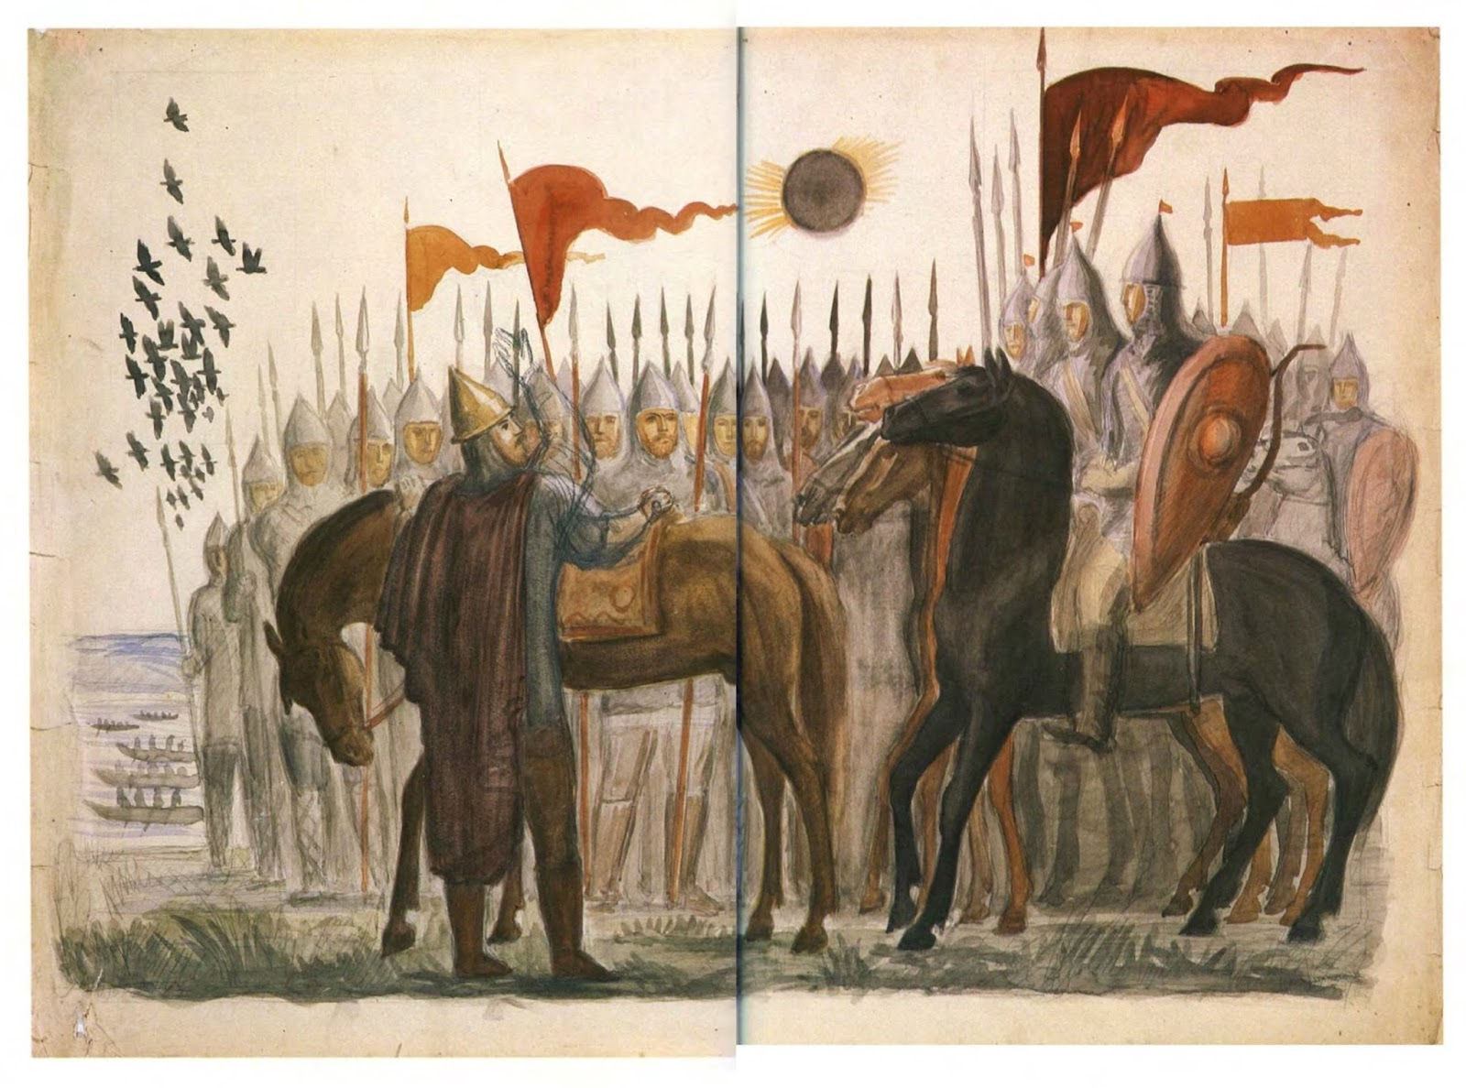
Ответ:24

Slide 14
Домашнее задание
стр.225-227– исследуйте, упр.201 (ко всем предложениям постройте вертикальную и горизонтальную схемы, графически объясните знаки препинания)
Из текста «Слова о полку Игореве» выпишите два СПП с придаточным сравнения, постройте схемы.

Slide 15
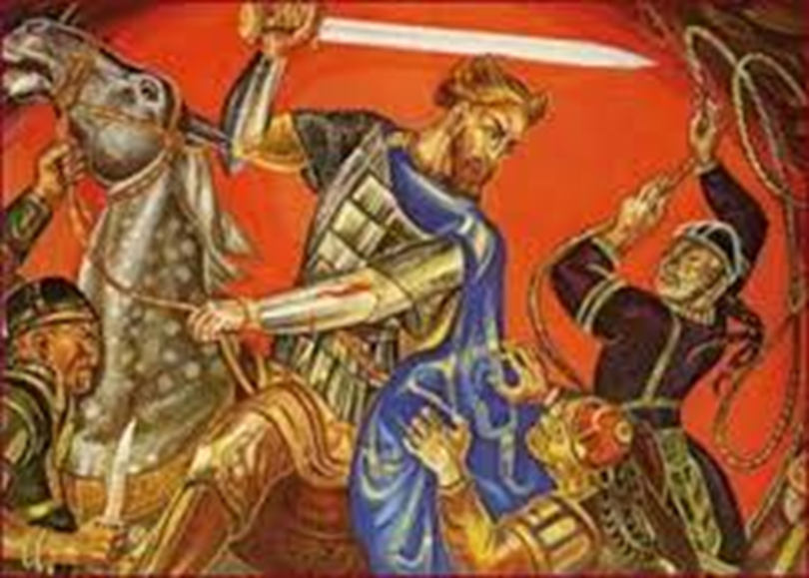
Рефлексия
Не стыдно не знать – стыдно не учиться
Учиться без книги- что удить удочку без крючка.
Ученье свет, а неученье – тьма.
Без труда не вытащишь и рыбку из пруда.
Не учась и лаптя не сплетёшь

